Slide 1

CellChat细胞通讯分析

Slide 2

01
CellChat工具概述
02
数据输入与处理
目录
03
推断细胞通讯网络
CONTENT
细胞通讯可视化
04
通信网络的系统分析及其可视化
05

Slide 3
01
PART-
CellChat工具概述

Slide 4
CellChat的功能特点
定量推断细胞间通信网络
CellChat能够从单细胞RNA测序数据中定量推断细胞间通信网络，为研究细胞间相互作用提供有力工具。
通过分析细胞间的信号传递，揭示细胞群体之间的复杂通信模式。
预测细胞信号输入输出
利用网络分析和模式识别方法，CellChat可以预测细胞的主要信号输入和输出。
这有助于理解细胞在通信网络中的功能角色，以及它们如何与其他细胞相互作用。
信号通路分类与对比
CellChat通过多种学习和定量对比方法对信号通路进行分类。
它能够在不同数据集上描绘出保守的和特定于环境的通路，为跨数据集分析提供支持。

Slide 5

CellChat的应用场景
小鼠和人类皮肤数据集分析
将CellChat包含小鼠和人类配体-受体数据集，展示了其提取复杂信号模式的能力。
这些分析有助于发现新的细胞间通信模式，为皮肤生物学研究提供新见解。
不同组织的细胞间通信图谱构建
CellChat可用于构建不同组织的细胞间通信图谱，揭示组织内细胞间的相互作用网络。
为理解组织的生理功能和病理过程提供重要参考。
疾病研究与治疗靶点发现
在疾病研究中，CellChat可以帮助识别异常的细胞间通信模式。
为疾病治疗靶点的发现提供新的思路和方向。

Slide 6
02
PART-
数据输入与处理

Slide 7
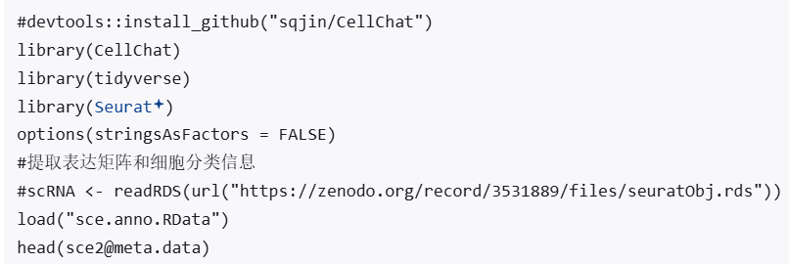
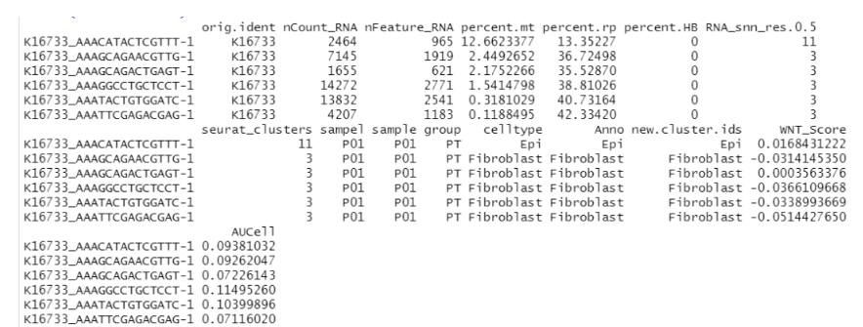
载入R包和数据
安装并载入CellChat包
使用devtools包从GitHub安装CellChat，便于后续分析。
载入CellChat包以及tidyverse和Seurat包，为数据处理做准备。

Slide 8
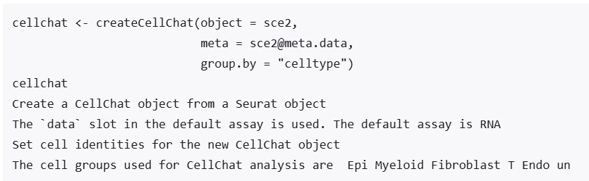
创建CellChat对象
创建CellChat对象
可以使用矩阵数据、Seurat或SingleCellExperiment 对象中创建CellChat对象。
如果是Seurat或SingleCellExperiment 对象，meta信息会默认使用meta.data，通过 group.by 定义分组。

Slide 9
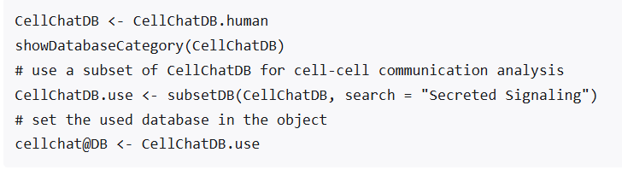
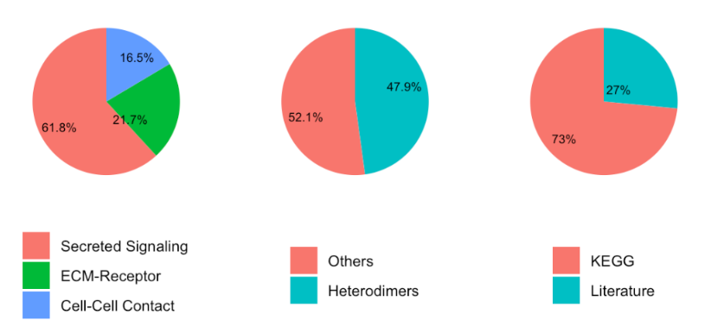
设置参考数据库
根据分析数据的物种，可选CellChatDB.human, 或者 CellChatDB.mouse 。
通过showDatabaseCategory函数可以查看该数据库的情况
人的数据包括61.8%的旁分泌/自分泌信号互作、21.7%的细胞外基质(ECM)受体互作和16.5%的细胞-细胞通讯互作。
注1：如果想用全部的用于cellchat分析，不进行subsetDB，直接指定cellchat@DB <- CellChatDB 即可。
注2：如果你有关心的配受体对 且 不在该数据库中，也可以自行添加上。大概步骤就是下载对应的csv（数据库），在对应的列上添加上你的配受体对信息，保存后重新读取新的csv即可。

Slide 10
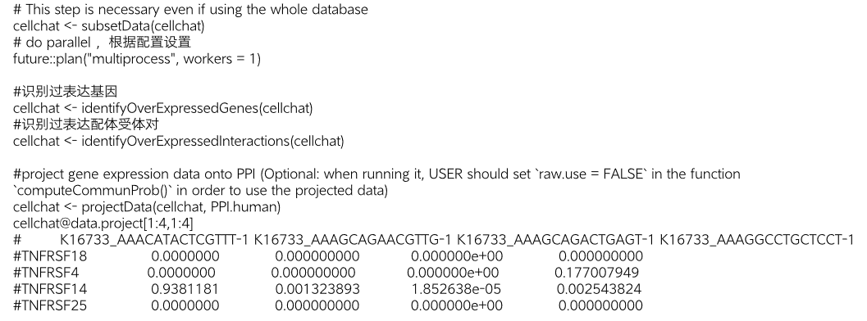
表达数据的预处理
可以使用subsetData选择进行cellchat的子集，注意使用全集的话也要subsetData一下。其中，projectData函数将配体受体对的表达值投射到PPI上为可选项，做了该步骤的话可以在data.project中查看结果。

Slide 11
03
PART-
推断cell-cell communication network

Slide 12

1、推断细胞通讯网络
预期准备
前面数据和配体受体库准备好之后，就可以根据表达值推断细胞类型之间的互作了。使用表达值推测细胞互作的概率，该步骤相对较耗时一些。
注1：raw.use = TRUE 表示使用raw数据，而不使用上一步projectData后的结果。
注2：在假设细胞数较多的群往往比细胞数较少的群发送更强的信号的前提下，当population.size = TRUE时候，CellChat可以在概率计算中考虑每个细胞群中细胞比例的影响。

Slide 13
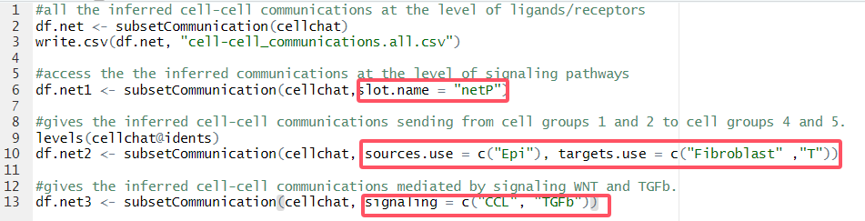
提取保存结果
根据需求保存结果，默认保存全部结果（推荐），设置slot.name = "netP" 保存显著的结果，指定sources.use和targets.use则能获取指定配体受体方向的结果，signaling获取指定signaling的结果。代码如下图。

Slide 14
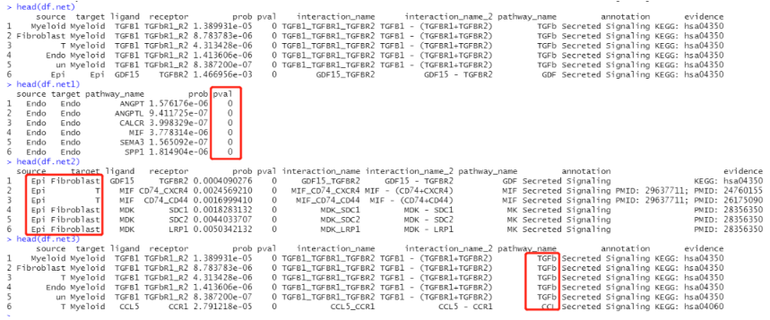
提取保存结果
根据需求保存结果，并运行代码后，结果如图所示。

Slide 15
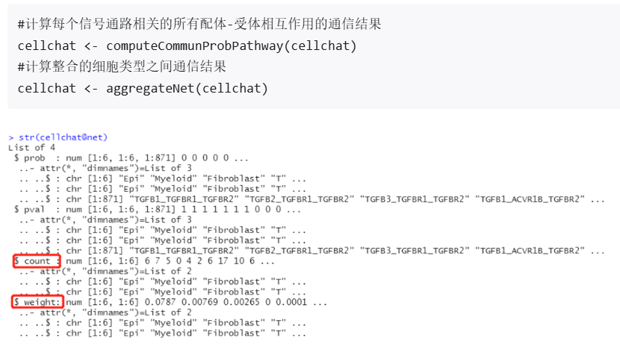
2、计算cell-cell communication
使用computeCommunProbPathway计算每个信号通路的所有配体-受体相互作用的通信结果，结存存放在net 和 netP中 。
然后使用aggregateNet计算细胞类型间整合的细胞通讯结果。net中会有count 和 weight 两个维度，可以选择性可视化。

Slide 16
04
PART-
CellChat 可视化

Slide 17
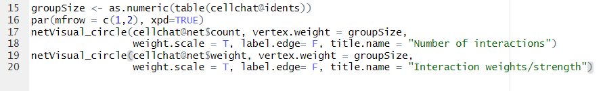
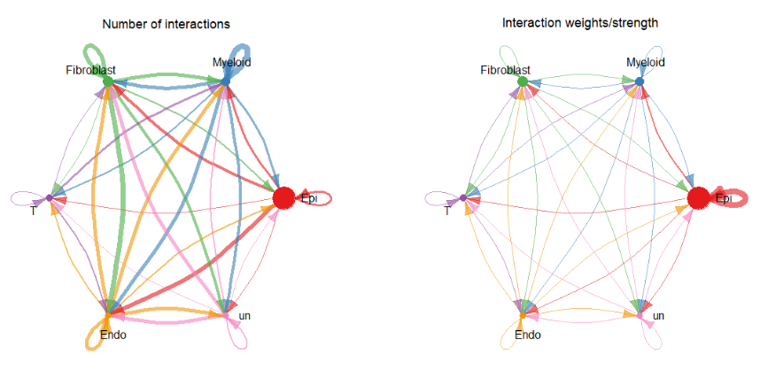
1、celltype之间通讯结果
1）根据使用netVisual_circle显示任意两个celltype之间的通讯次数（左）或总通讯强度(右)

Slide 18
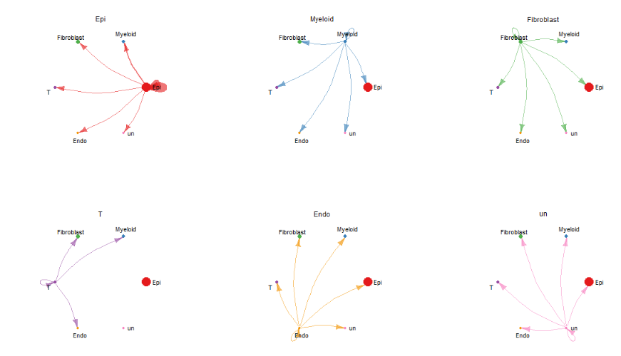
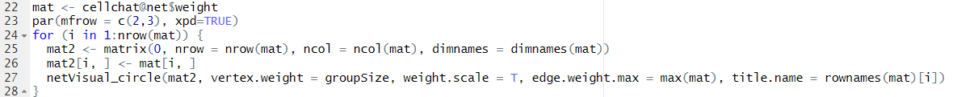
1、celltype之间通讯结果
2）分别展示
根据celltype的个数，灵活调整mfrow = c(2,3) 参数 。
像绘制count维度的，只需要修改下
mat <- cellchat@net$count 即可 。

Slide 19
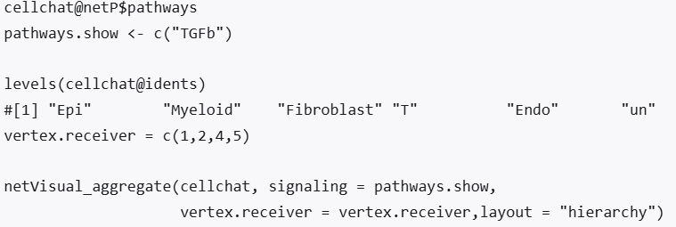
2、单个信号通路可视化
根据cellchat@netP$pathways展示当前有哪些通路结果，选择感兴趣的进行展示，此处示例展示TGFb通路。levels(cellchat@idents) 查看当前的celltype顺序，然后可以通过vertex.receiver指定target 的细胞类型。
1）层级图
绘制层级图的话 ，需要指定layout为hierarchy ，当前版本默认下出来的是circle图。

Slide 20
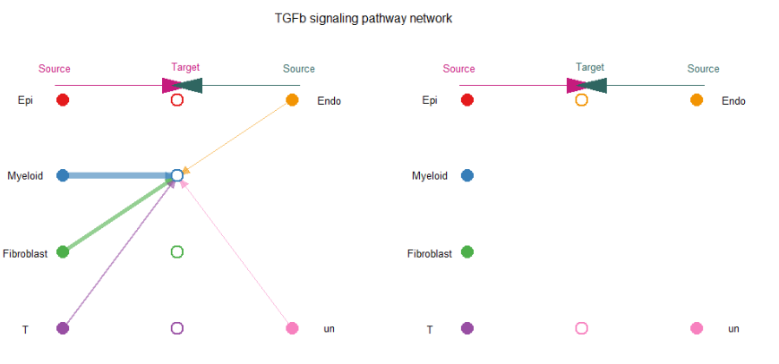
2、单个信号通路可视化
左图中间的Target是vertex.receiver选定的细胞类型，右图是除vertex.receiver选中之外的另外的细胞类型。

Slide 21
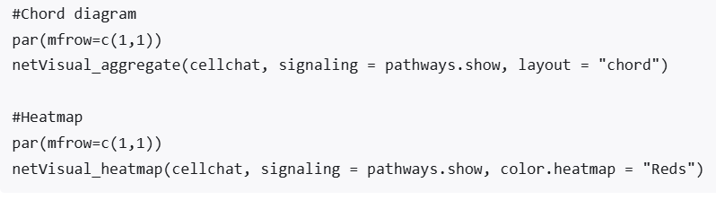
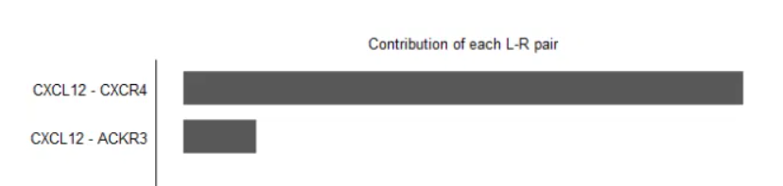
2、单个信号通路可视化
2）和弦图和热图
3）计算每个配体-受体对整体信号通路的贡献，并可视化由单个配体-受体对介导的细胞-细胞通信
netAnalysis_contribution(cellchat, signaling = pathways.show)

Slide 22
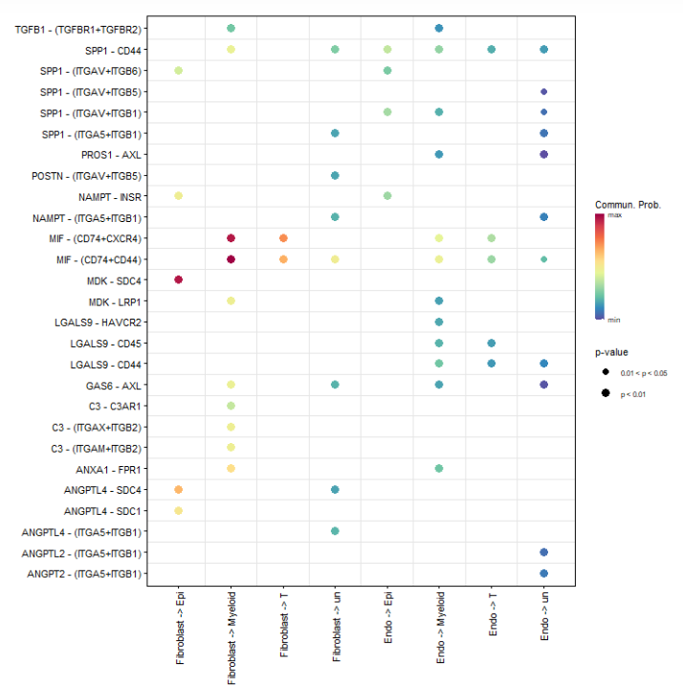

绘制配体受体气泡图
1）指定受体-配体细胞类型
绘制指定受体-配体细胞类型中的全部配体受体结果的气泡图，通过sources.use 和 targets.use指定。

Slide 23
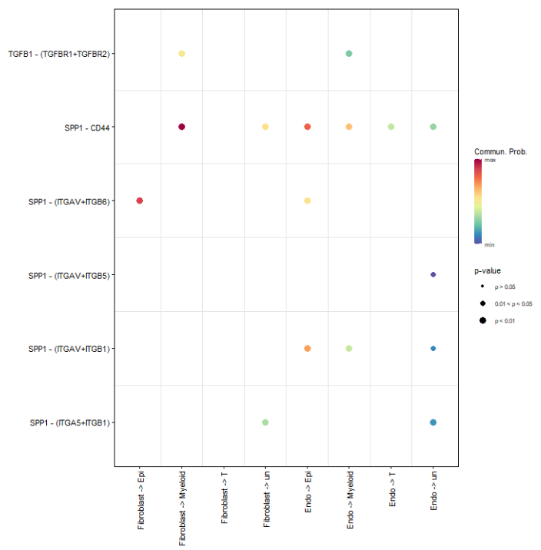
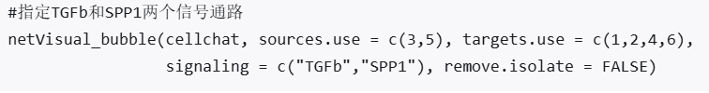
绘制配体受体气泡图
2）指定受体-配体细胞类型 且 指定通路
同时通过signaling指定展示通路

Slide 24
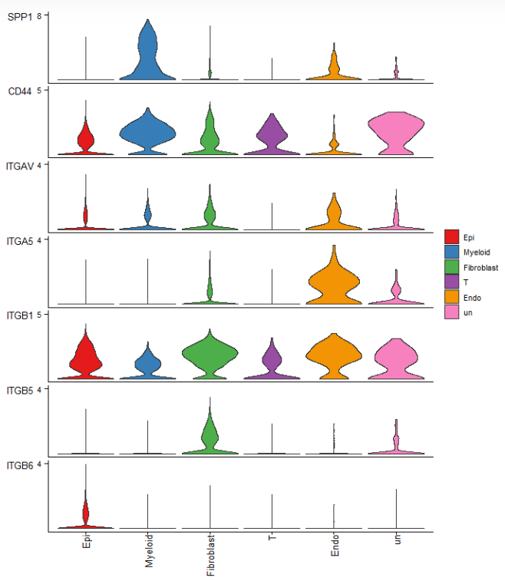
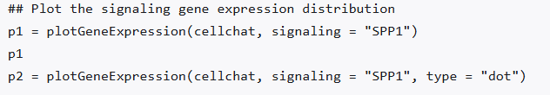
绘制配体受体气泡图
3）某条信号通路（如TGFb）的所有基因在细胞群中的表达情况展示

Slide 25
05
PART-
通信网络的系统分析及其可视化

Slide 26
细胞通讯系统性分析
网络分析与中心性度量
CellChat通过网络分析的中心性度量，确定信号网络中的主要信号源和目标。
使用出度、入度等度量识别细胞间通信的主要发送者和接收者。
模式识别与信号预测
利用模式识别方法预测细胞类型的关键输入和输出信号。
帮助理解不同细胞类型之间的协调响应机制。
流形学习与信号通路分组
通过定义相似性度量和从功能和拓扑角度进行多种学习来分组信号通路；
通过多个网络的联合流形学习来描述保守的和上下文特定的信号通路。

Slide 27
识别细胞群的信号作用
主要发送者与接收者的识别
通过计算网络的出度和入度，识别主要的信号发送者和接收者。
使用netAnalysis_computeCentrality函数计算网络中心性。
中介者与影响者的确定
利用流间性和信息中心性等度量确定中介者和影响者。
这些细胞在细胞间通信中起到关键的调节作用。
信号通路的可视化展示
使用热图和散点图展示信号通路的中心性分析结果。
通过可视化工具直观呈现细胞间通信网络的结构。

Slide 28
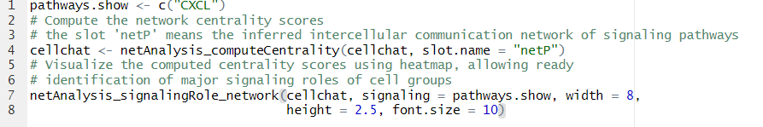
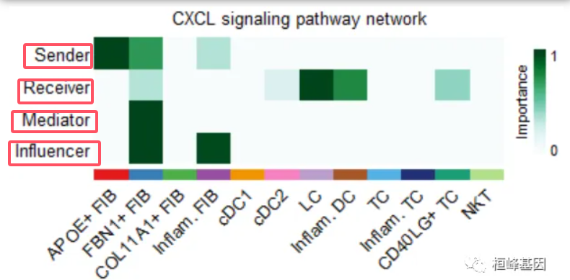
intercellular communication network of signaling pathways

Slide 29
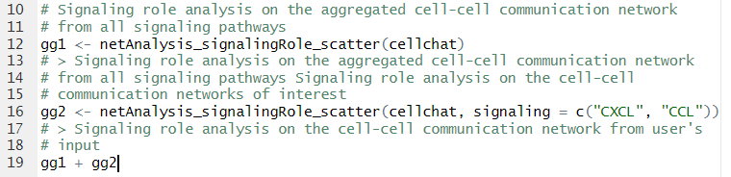
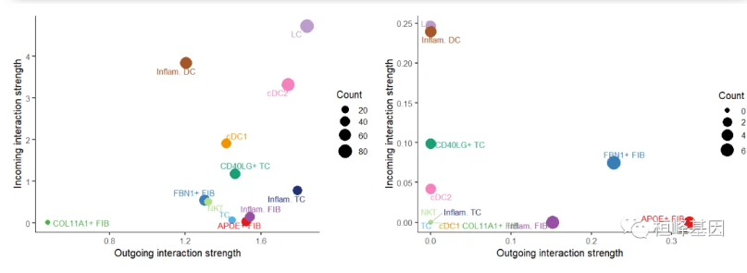
在二维空间中可视化主要的发送者(源)和接收者(目标)

Slide 30

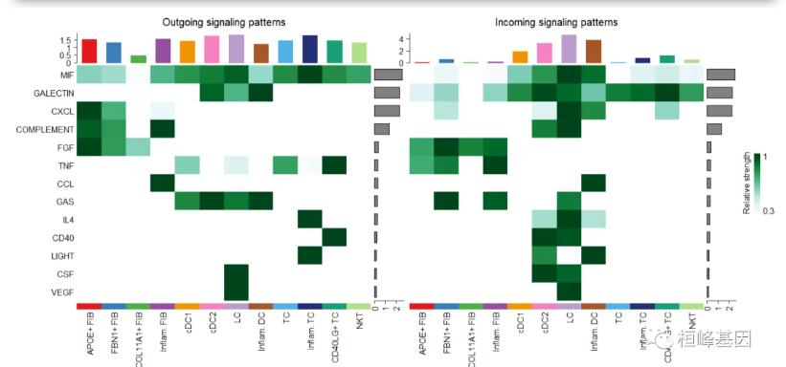
识别对某些细胞群的输出或输入信号贡献最大的信号

Slide 31
通信模式的识别与分析
外向通信模式的识别
使用identifyCommunicationPatterns函数识别通信模式。
内向通信模式的识别
同样方法识别细胞的内向通信模式，了解其接收信号的特征。
有助于理解细胞如何响应外界信号刺激。
模式可视化与解释
使用河流图和点图等可视化工具展示通信模式。
通过可视化结果解释细胞间通信的复杂性。

Slide 32

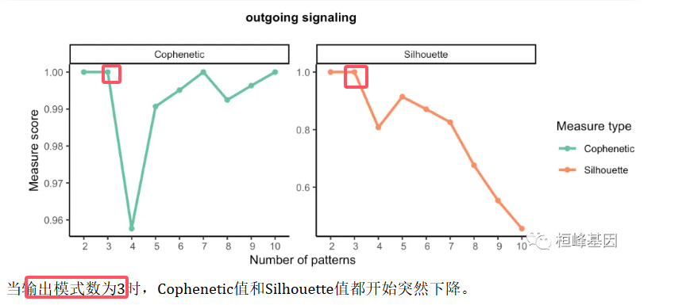
识别和可视化分泌细胞的外向通信模式--outgoing
注：分泌细胞的内向通信模式--incoming，替换为pattern = "incoming"，可视化过程与outgoing一致

Slide 33
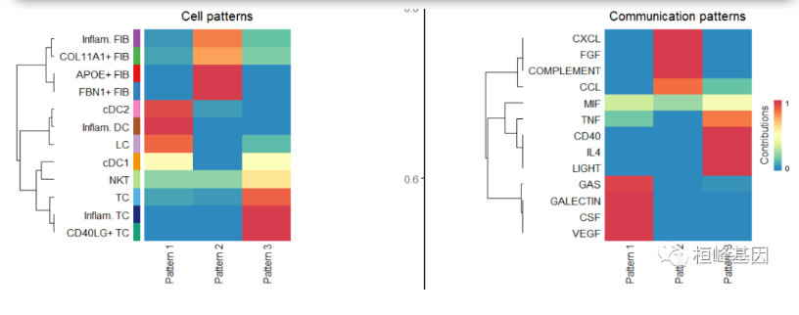

识别和可视化分泌细胞的外向通信模式

Slide 34
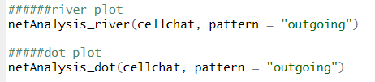
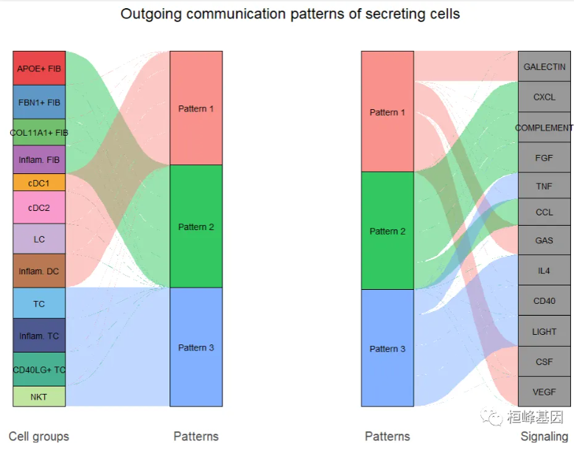
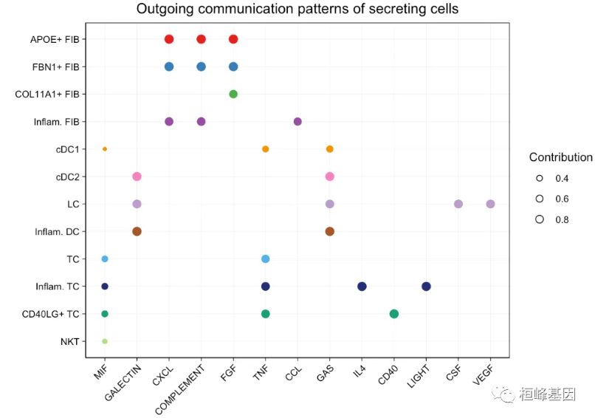
识别和可视化分泌细胞的外向通信模式

Slide 35
信号通路的流形与分类学习分析
01
功能相似性分析
基于功能相似性对信号通路进行分组。
功能相似的通路可能在生理功能上有协同作用。
02
结构相似性分析
基于结构相似性对信号通路进行分组。
结构相似的通路可能具有相似的网络拓扑结构。
03
分析结果的可视化与应用
使用二维空间可视化展示流形学习和分类学习的结果。
为研究细胞间通信网络提供新的视角和方法。

Slide 36
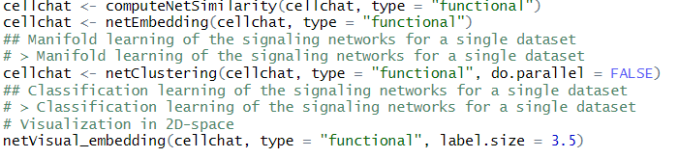
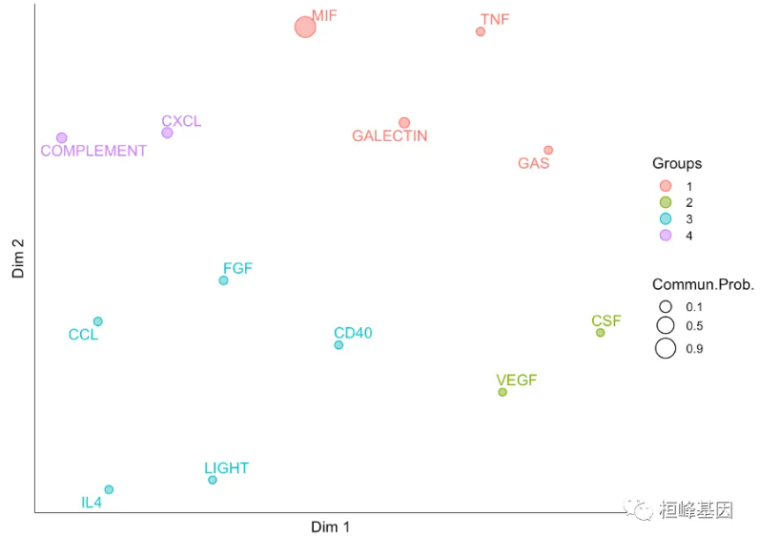
基于功能相似性来识别信号组

Slide 37
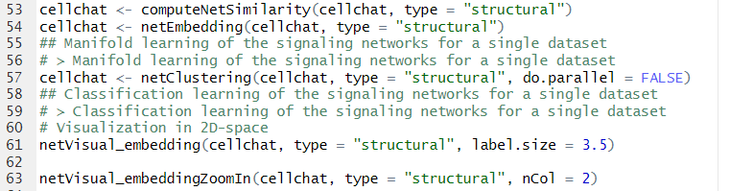
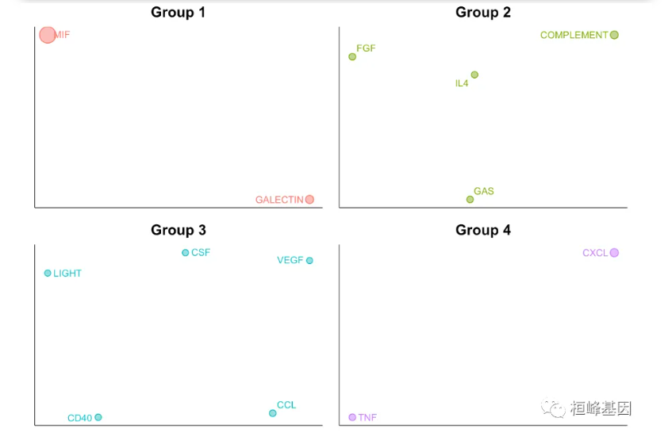
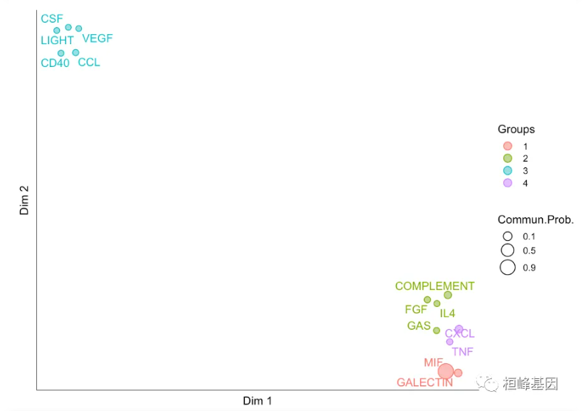
基于结构相似性识别信令组

Slide 38
谢谢大家

